Slide 1
Ausbildung
Zeitnehmer / Sekretär
Grundkurs (Version August 2023)

Slide 2
Kursinhalt
Ausbildung ZN/S
Teamwork
Grundlagen
Spielvorbereitung
Arbeit am Tisch während des Spiels
Kritische Situationen am Tisch
Arbeit nach dem Spiel
Strafen
Team-Time-out
Teilnahmeberechtigung
Mannschaftsoffizielle

Slide 3
Zeitnehmerstruktur
SHL (QHL, MNLB)
SPL (SPL1, SPL2)
M1
Elitespiele
Elite/Inter Auf-/Abstiegs-Kategorien
F1
M2
Live-Ticker-Zeitnehmer
Ausbildung SHV
Grundkurs
Zeitnehmer
Ausbildung durch
vereinseigenen
Zeitnehmerverantwortlichen
Interspiele
Alle übrigen Spiele

Slide 4
Ausbildung ZN/S
Grundkurs Zeitnehmer / Sekretär
Für alle Ligen ohne Live-Ticker ist der Zeitnehmerverantwortliche des Vereins verantwortlich, dass immer zwei richtig instruierte Personen die Aufgaben des ZN/S ausführen.
Kurs Live-Ticker-ZN
Spiele QHL, NLB, SPL1, SPL2 = 2 qualifizierte-LiveTicker-Zeitnehmer
1. Liga Männer, Frauen, alle Elite-Kategorien und Elite/Inter Auf-/Abstiegs-Kategorien = 1 Live-Ticker-Zeitnehmer
2. Liga Männer = 1 Live-Ticker-Zeitnehmer
Das Bedienen der Live-Ticker Software kann nur durch ausgebildete Live-Ticker Zeitnehmer erfolgen, egal für welche Spiele. Der SHV ist ermächtigt Ausweiskontrollen durchzuführen und fehlbare Vereine zu büssen.

Slide 5

Teamwork
Mannschaften
Trainer
Schiedsrichter
Wischerteam
Zeitnehmer/
Sekretär
Delegierter
Speaker
Zuschauer
Sind ein Team, arbeiten zusammen, um das Spiel nach den Regeln abzuwickeln.

Slide 6
Delegierte
Der Delegierte ist Ansprechpartner für alle legitimierten Beteiligten. Er hat seinen Platz am Zeitnehmertisch. Wenn möglich sitzt er neben dem Zeitnehmer.
Hauptaufgaben sind:
die ordnungsgemässe Durchführung des Spiels
Vermeiden von Protesten jeglicher Art
Unterstützen der Schiedsrichter vor, während und nach dem Spiel.
Er muss den Auswechselraum hinsichtlich ordnungsgemässem Verhalten der Spieler und Offiziellen überwachen (IHF-Auswechselraum-Reglement)
Er ist kein Oberschiedsrichter, aber er ist weisungsbefugt.
Delegierte sind in folgenden Ligen vorgesehen:
QHL, NLB, SPL 1
Cupspiele mit Beteiligung von 2 SHL-Teams, 2 SPL1-Teams und ab ¼-Finals

Slide 7
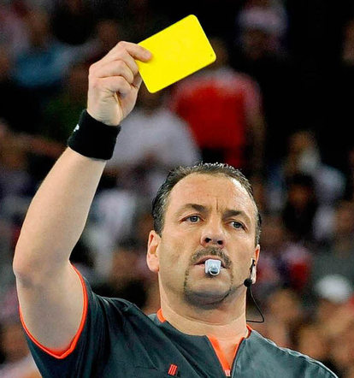
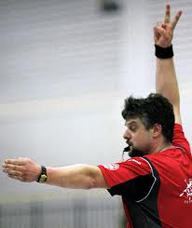
Grundlagen
Zeitnehmer und Sekretär
kennen die relevanten Regeln, die für ihre Arbeit am Tisch wichtig sind.
kennen alle Handzeichen der Schiedsrichter
kennen die Matchuhr

Slide 8
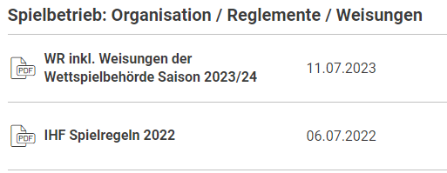
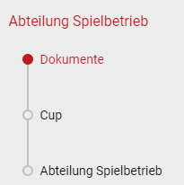
Grundlagen
IHF Spielregeln 2022
  https://www.handball.ch/de/spielbetrieb/abteilung/

Slide 9


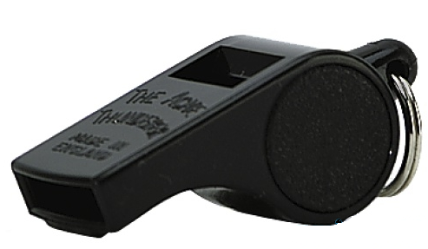
Arbeitsmaterial
ZN/S verfügen über:
ihr persönliches Regelwerk
eine gelbe, eine rote und eine blaue Karte
eine Pfeife
einen Vorrat an „Sudelblättern“, Strafenzetteln und Zetteln «verletzter Spieler»
ihr persönliches Schreibmaterial

Slide 10
Spielvorbereitung
ZN/S
sind zwingend 30 Minuten vor Spielbeginn am Tisch
Absprache mit SR (und DEL) über Arbeitsteilung
  Worauf legen SR (und DEL) besonderen Wert (Bsp. Quittieren)
  Evtl. Ablauf Präsentation der Mannschaften vor Spielbeginn
  Was ist für ZN/S wichtig? (Bsp. Klare Zeichen durch SR)
  Wer überwacht Wechselbänke/Wechselräume?
  Wer greift bei Wechselfehlern ein?
  Reserveball vorhanden?
  Wer entscheidet bei Team-Time-Out?
Spielberichte mit Namen/Vornamen ergänzen und unterschreiben

Slide 11
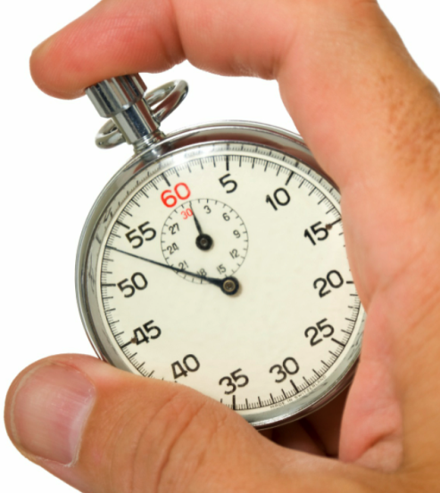
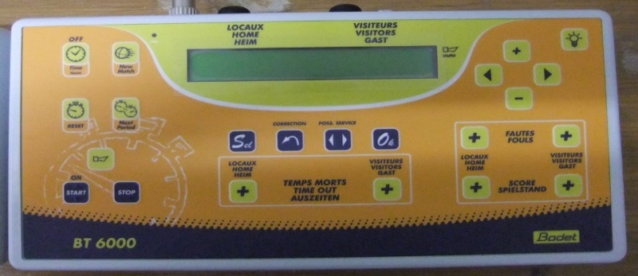
Spielvorbereitung
ZN
testet die Funktionen der Matchuhr
programmiert Matchuhr
Es ist dem Heimklub freigestellt, ob 1x60‘ oder 2x30‘ angezeigt werden sollen
die Pause dauert 10 Minuten
(Ausnahme SHL/SPL: 15 Minuten)
prüft, ob Reserveuhr vorhanden ist

Slide 12
Spielvorbereitung
ZN
übergibt die TTO Karten den Mannschaftsverantwortlichen persönlich mit der Bitte:
die TTO Karte vor dem Zeitnehmer auf den ZN-Tisch zu legen (nicht zu werfen)
Buzzer (falls vorhanden)
Anstatt grüne Karten zu verwenden, kann eine Mannschaft das Team-Time-out direkt durch Betätigung eines Buzzers beantragen. Der Buzzer ist direkt mit dem offiziellen Anzeigetafelsystem (Matchuhr) verbunden und führt bei Betätigung umgehend zum Anhalten der Spielzeit. Ausserdem ertönt ein akustisches Signal.
Es gelten die allgemeinen Regeln bezüglich der Anzahl der Team-Time-outs.
Reglement Buzzer → www.handball.ch Abteilung Spielbetrieb/Dokumente

Slide 13
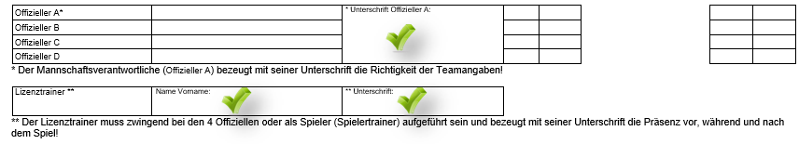
Spielvorbereitung
S
bereitet das «Sudelblatt» vor (entfällt beim Einsatz des Live-Tickers)
  Nummern der Spieler aufsteigend notieren
  Bank namentlich aufführen
überprüft Übereinstimmung von Leibchen-Nr. mit Spieler-Nr. auf Spielbericht (beim Einlaufen/Vorstellen der Spieler)
Der Lizenztrainer muss zwingend (auch wenn er bereits als Offizieller unterschrieben hat) mit seiner rechtsgültigen Unterschrift die Anwesenheit vor, während und nach dem Spiel bestätigen.
Ist die volle Anwesenheit nicht gegeben, ist dies auf dem Spielbericht zu vermerken!

Slide 14
Arbeit während des Spiels
ZN/S
verhalten sich absolut neutral
verzichten freiwillig auf Farben und Logo des Heimvereins auf ihrer Kleidung
haben das Handy ausgeschaltet
verfolgen aufmerksam das Spiel
halten Blickkontakt zu den Schiris
tauschen sich fortlaufend aus
sind für das Zählen der Angriffe zuständig (verletzter Spieler)
während Pause bleibt ZN oder S am Tisch und stoppt die Pausenzeit, sofern sie nicht an der Anzeigetafel sichtbar ist

Slide 15
Arbeit während des Spiels
ZN
startet und stoppt Matchuhr auf Zeichen der SR
„schreibt“ Tore, Zeitstrafen und Team-Time-Outs* auf die elektronische Anzeigetafel
*hornt und stoppt unverzüglich die Uhr bei Team-Time-Out
➔ Wichtig: Horn vor Uhr!
*hornt 10 Sekunden vor Ablauf der Team-Time-Outs
*hornt nach Ablauf der Team-Time-Outs
hornt und stoppt unverzüglich die Uhr bei Wechselfehlern
„Mannschaft XY ergänzen“ ist eine Dienstleistung aber nicht erforderlich (trotzdem auf Wechselfehler achten)
Unterstützt den S
*entfällt beim Einsatz des Buzzers

Slide 16
Arbeit während des Spiels
S
hält sämtliche matchrelevanten Daten auf dem „Sudelblatt“ fest: (entfällt beim Einsatz des Live-Tickers)
  Tore + Torschützen
  (verwertete 7-m pro Spieler)
  Halbzeitresultat + Schlussresultat
  Team-Time-Outs (exakte Zeit, sekundengenau)
  Verwarnungen (minutengenau)
  Strafen (exakte Zeit, sekundengenau)
  Anzahl Zuschauer

Slide 17
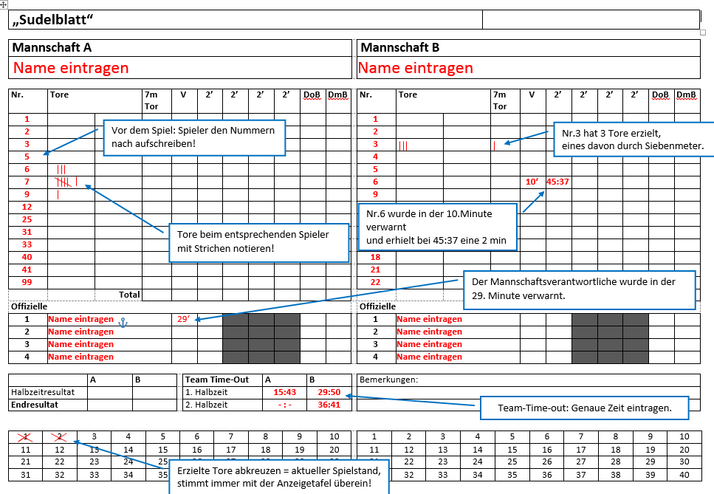
Sudelblatt

Slide 18
Arbeit während des Spiels
S
*bestätigt Strafen erst, wenn klar feststeht, welchen Spieler es betrifft!
  V: mit erhobener gelber Karte
  2‘: mit zwei erhobenen Fingern
  D/DoB: mit erhobener roter Karte
  DmB: mit erhobener blauer Karte
SR erwarten die Bestätigung des S
schreibt Strafenzettel, sofern keine öffentliche Anzeige vorhanden ist
schreibt Zettel «verletzter Spieler»
macht die SR auf eine über die Pause, bei einem TTO oder in die Verlängerung weiter laufende Zeitstrafe aufmerksam
unterstützt den ZN
*Bestätigungen können auch durch ZN erfolgen (Absprache mit S)

Slide 19
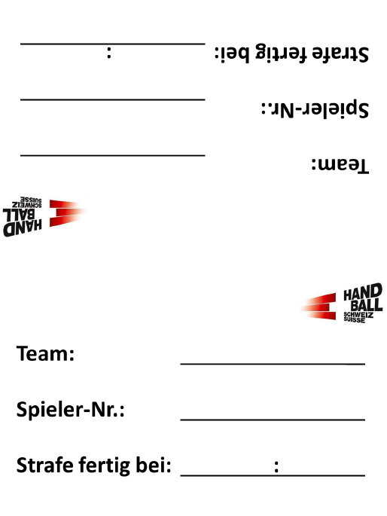
Strafenzettel
Strafenzettel müssen für beide Teams sichtbar aufgestellt werden
Zeit notieren, wann die Strafe abläuft!
Wenn auf der Matchuhr je 3 Strafen und Spielernummern pro Mannschaft gleichzeitig angezeigt werden können, braucht es keine Strafenzettel.

Slide 20
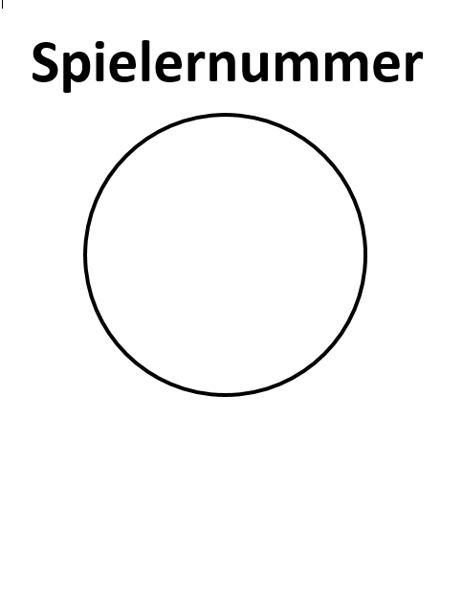
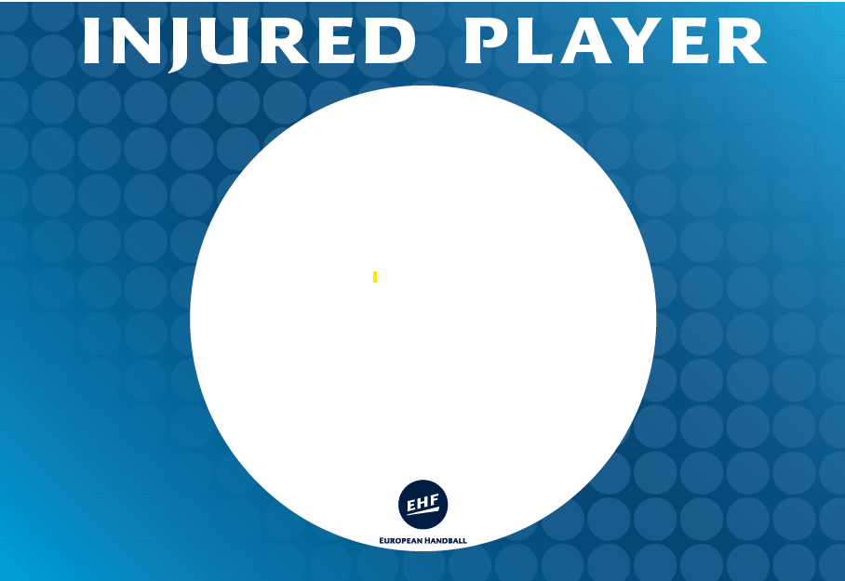
Verletzter Spieler
Möglichkeiten zur Anzeige «verletzter Spieler»

Slide 21
Kritische Situationen
Team-Time-Out (entfällt beim Einsatz des Buzzers)
ZN oder DEL unterbrechen Spiel sofort
mit TTO-Karte auf beantragende Mannschaft zeigen
Wechselfehler
Spiel unterbrechen
SR an den ZN-Tisch winken
Freiwurf nach Ende der HZ/des Spiels
nur werfende Mannschaft darf einen Spieler auswechseln
Ausnahme: Mannschaft in der Defensive ohne Torhüter darf einen Feldspieler gegen den Torwart auswechseln!

Slide 22
Kritische Situationen
Diskussionen am Tisch
ZN/S diskutieren nur mit SR, DEL
keine Diskussionen mit Mannschaftsverantwortlichen und Spielern
Sichtbehinderung am Tisch
„Fehlbare“ höflich auffordern, Sichtfeld freizugeben
Es ist einem Offiziellen erlaubt, die Coachingzone zu verlassen, um ein TTO anzumelden.
Es ist nicht erlaubt, am Zeitnehmertisch den günstigsten Moment des TTO abzuwarten.

Slide 23
Kritische Situationen
Keine Wischer
Die Aufgaben des ZN/ S sind in der IHF-Regel 18 festgehalten.
Das Wischen gehört nicht dazu!
Der Heimverein ist für die Organisation der Wischer verantwortlich.
Betritt ein zusätzlicher Spieler oder Offizieller von der Bank das Spielfeld, um zu wischen, begeht er einen Wechselfehler.
➔ Bestrafung durch SR
Ein Spieler, der sich auf der Spielfläche befindet, darf den Besen holen und wischen.

Slide 24
Kritische Situationen
Ausfall der Matchuhr
Spiel ist durch ZN/S/DEL sofort zu unterbrechen
DEL/SR/ZN/S legen den Ausfallzeitpunkt fest und definieren die weitere Zeitmessung

Slide 25
Arbeit nach dem Spiel
S
überträgt alle Daten auf die offiziellen Spielberichte (entfällt beim Einsatz des Live-Tickers)
kontrolliert, ob Total geworfener Tore nach Spielern mit dem Schlussresultat übereinstimmt
bewahrt Sudelblatt während einer Woche auf wegen eventueller Rückfragen
kontrolliert das Blatt auf Vollständigkeit
WR Art.20.1
Alle Spielberichte eines Spieltages werden durch den Zeitnehmer des letzten Spiels bis spätestens am nächsten Tag an den SHV elektronisch übermittelt (matchreport@handball.ch).

Slide 26
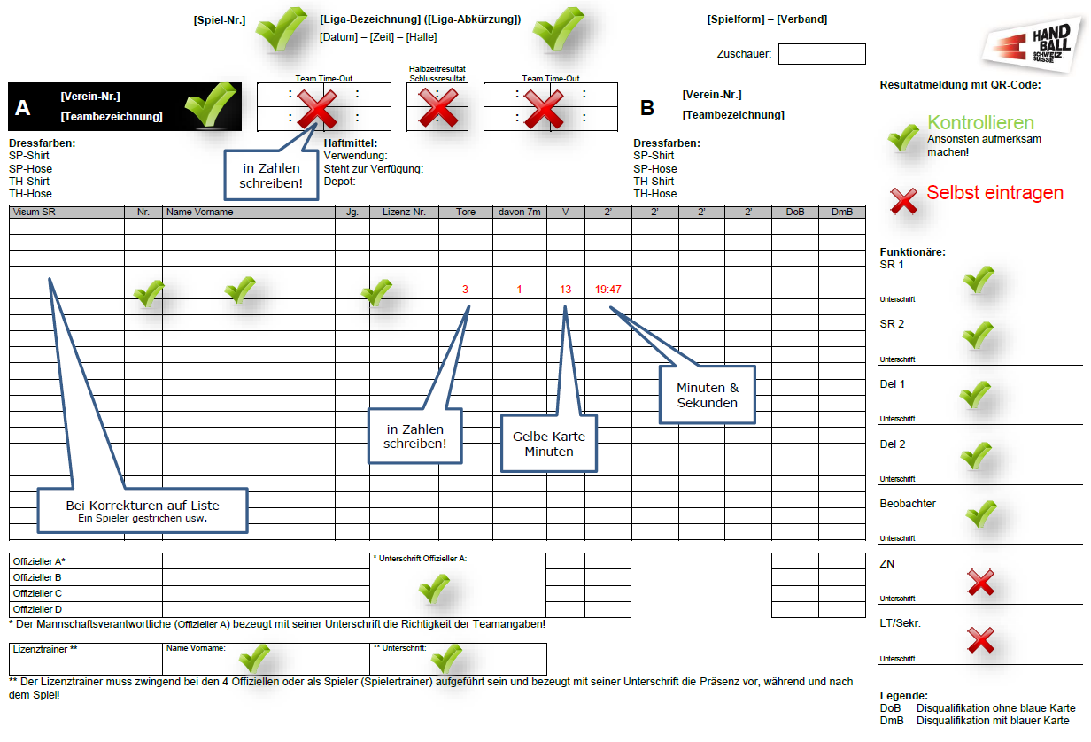

Slide 27
Strafen
Verwarnung
Time-Out nicht zwingend.
Sekretär notiert Verwarnung im Matchprotokoll mit Zeitangabe
in ganzen Minuten (z.B. 6’, kein „X“)
Höchstens eine Verwarnung pro Spieler. Folgende Strafe muss mindestens eine Hinausstellung sein.
Maximal 3 Verwarnungen pro Mannschaft für Spieler (+1 für Offizielle)
ZN/S machen SR und/oder DEL aufmerksam
- auf zweite Verwarnung eines Spielers.
- auf 4. Verwarnung gegen Spieler der gleichen Mannschaft.
- auf 2. Verwarnung gegen Offizielle der gleichen Mannschaft.

Slide 28
Strafen
Hinausstellung (Zeitstrafe)
Time-Out zwingend.
Sekretär notiert Strafe in Minuten und Sekunden (z.B. 13:27, kein „X“) beim fehlbaren Spieler oder Offiziellen.
Bei einer 4-Minuten-Strafe notiert Sekretär zwei 2-Minuten-Strafen mit der gleichen Anfangszeit. (Liveticker Button 2+2 klicken)
ZN/S machen SR/DEL auf die 3. Zeitstrafe eines Spielers aufmerksam.

Slide 29
Strafen
Wechselfehler
Bei Wechselfehler ist das Spiel sofort zu unterbrechen!
Wechselfehler sind mit einer Hinausstellung zu ahnden.
Mehrere Spieler einer Mannschaft begehen gleichzeitig einen Wechselfehler: Nur der erste Spieler, der diese Regelwidrigkeit begeht, wird bestraft.
Betritt ein zusätzlicher Spieler die Spielfläche ohne Auswechslung oder greift ein Spieler unberechtigt vom Auswechselraum aus in das Spielgeschehen ein, erhält dieser eine Hinausstellung. ➔ Die Mannschaft wird um einen Spieler auf der Spielfläche reduziert (Regel 4:6)

Slide 30
Strafen
Wechselfehler (Fortsetzung)
Betritt ein hinausgestellter Spieler während seiner Hinausstellungszeit die Spielfläche, erhält er sofort erneut eine Hinausstellung; diese beginnt sofort zu laufen.
➔ Für die Restzeit der ersten Hinausstellung wird die Mannschaft um einen weiteren Spieler reduziert.
Greift ein zuvor gepflegter Spieler ins Spiel ein, bevor die drei Angriffe abgeschlossen sind, wird dies als Wechselfehler mit einer 2-Minuten-Strafe geahndet.
Die Auswechselregeln gelten auch bei Time-out (ausgenommen Team-Time-out).

Slide 31
Verletzter Spieler
Konsequenzen nach Pflege auf dem Spielfeld
Spieler muss die Spielfläche verlassen, darf aber ersetzt werden.
Spieler muss 3 Angriffe des eigenen Teams aussetzen
- Angriff beginnt mit Ballbesitz und endet mit Tor oder Ballverlust
- Ist die Mannschaft bei Pflege in Ballbesitz, zählt dies als 1. Angriff.
Am Ende jeder Spielhälfte werden verbliebene Angriffe gelöscht!
Zählen der Angriffe
SR zeigt 3 Angriffe mit 3 Fingern
ZN/S sind für das Zählen der Angriffe verantwortlich
Greift ein zuvor gepflegter Spieler ins Spiel ein, bevor die drei Angriffe abgeschlossen sind, wird dies als Wechselfehler mit einer 2-Minuten-Strafe geahndet.

Slide 32
Strafen
Disqualifikation
Time-Out zwingend.
Sekretär notiert Strafe in Minuten und Sekunden (z.B. 13:27, kein „X“) beim fehlbaren Spieler oder Offiziellen.
Bei Disqualifikation mit Bericht zeigen die Schiedsrichter nach der roten zusätzlich die blaue Karte (DmB)
➔ sonst als DoB notieren

Slide 33
Team-Time-out
Ablauf (entfällt beim Einsatz des Buzzers)
Zeitnehmer Wenn TTO-Karte regelkonform hingelegt:
- hornt er und stoppt sofort die Matchuhr,
- zeigt mit der TTO Karte auf das beantragende Team
Schiedsrichter - bestätigt das Team-Time-Out
Zeitnehmer - startet separate Uhr zur Kontrolle des TTO
- stellt die grüne Karte auf
Sekretär - Zeit eintragen (z.B. 41:58)
Zeitnehmer - hornt nach 50s
- entfernt die grüne Karte
Schiedsrichter - setzen das Spiel nach 10s fort
Zeitnehmer - setzt die Matchuhr wieder in Gang.

Slide 34
Teilnahmeberechtigung
Ein Spieler oder Mannschaftsoffizieller ist teilnahmeberechtigt, wenn er beim Anpfiff anwesend und im Spielbericht eingetragen ist (Regel 4.3).
Nach Spielbeginn eintreffende Spieler/Mannschaftsoffizielle müssen vom Zeitnehmer/Sekretär in den Spielbericht eingetragen werden und erhalten damit die Teilnahmeberechtigung.
Ein teilnahmeberechtigter Spieler kann die Spielfläche jederzeit über die eigene Auswechsellinie betreten.
Der Mannschaftsverantwortliche ist dafür verantwortlich, dass nur teilnahmeberechtigte Spieler die Spielfläche betreten. Andernfalls ist er wegen unsportlichem Verhalten zu bestrafen.

Slide 35
Mannschaftsoffizielle
Ein Team darf höchstens 4 Offizielle einsetzen. Diese Offiziellen dürfen während des Spiels nicht ausgewechselt werden. Ein Offizieller muss als „Mannschaftsverantwortlicher“ bezeichnet sein. Nur dieser Offizielle ist berechtigt, ZN/S und eventuell die Schiedsrichter anzusprechen.
Ein Offizieller darf während des Spiels die Spielfläche nicht betreten. Ein Verstoss gegen diese Regel ist als unsportliches Verhalten zu ahnden. Das Spiel wird mit einem Freiwurf für die gegnerische Mannschaft fortgesetzt.
Der Mannschaftsverantwortliche ist dafür verantwortlich, dass sich ab Spielbeginn im Auswechselraum keine anderen Personen als die eingetragenen Offiziellen (max. 4) und die teilnahmeberechtigten Spieler befinden. Andernfalls ist er progressiv zu bestrafen.

